Slide 1

Кейс анализа станционных операций с ж/д вагонами
Аван Бувонита
21/05/2022

Slide 2
Цели и задачи исследования
Для управления железнодорожным движением необходимо ежедневно прогнозировать поток вновь отправленных вагонов (включенных в состав к отправлению со станции) на ближайшие 36-48 часов.
Необходимо проверить предположение о возможности построения прогностической модели количества вновь отправленных (разгруженных и/или погруженных) вагонов на основании статистических данных без проведения интервью на месте.
Необходимо ответить на вопрос, возможно ли по имеющимся статданным, сделать прогноз включения в поезда вновь отправленных вагонов на период 36 часов, данным методом (просчитывая «судьбы» вагонов по техпроцессам).

Slide 3
Ход исследования
Проведен ознакомительный анализ данных. Выявлены пропуски и разрывы цепочек, дублирования данных.
Построены графы по нескольким парам станция-вагон. Графы имеют устойчивую структуру, возможно эта структура будет повторяться для всех вагонов одного типа на данной станции.
Построено MVP таблицы для анализа длительности цепочки операций вновь отправленного вагона (исключение → подача → разгрузка → погрузка → уборка → включение).
Проанализированы выборочные 4 станции и затем весь набор цепочек формирования вновь отправленных вагонов.

Slide 4
Результаты исследования
Выявлены существенные пропуски в данных и дублирования владельцев вагона.
Выявлены повторяющиеся графы. Предположение о возможности построения прогностической модели без выезда на место подтверждено.
Выявлены статистические зависимости средней длительности операций от загруженности станции.
Распределение длительности операций имеет длинные хвосты (до 30 суток).
23% операций имеют длительность менее 24 часов. Они будут конфликтовать с ежедневным прогнозированием.
Имеет смысл разработать SML модель прогнозирования времени обработки вагона на станции.

Slide 5
Полная презентация

Slide 6
Содержание
Постановка задачи, гипотеза
Анализ данных, замечания по данным
Анализ типовых цепочек операций с вагонами
MVP таблицы для статистического анализа длительности
Результаты анализа 4х выборочных станций
Результаты анализа всех станций
Подтверждения гипотез

Slide 7
Понимание задачи
Для управления железнодорожным движением необходимо прогнозировать поток вновь отправленных вагонов (включенных в состав к отправлению со станции). Прогноз необходимо формировать на ближайшие 36-48 часов. Предоставлен набор статистических данных об операциях с вагонами на станции и существует предположение о стационарности процессов. Предложен подход по анализу продолжительности технологических операций по станциям выгрузки-погрузки в цепочках от исключения из состава до включения в состав при наличии операций выгрузки и/или погрузки между ними. Необходимо проверить предположение о возможности построения прогностической модели количества вновь отправленных (разгруженных и/или погруженных) вагонов на основании статистических данных без проведения интервью на месте.

Slide 8
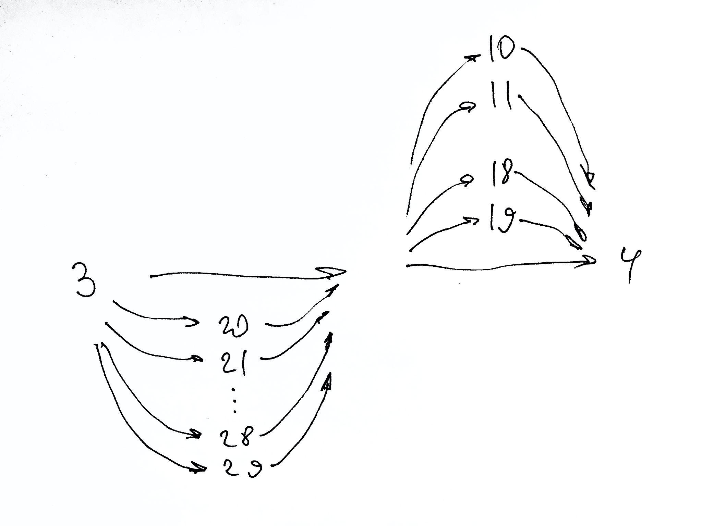
Понятие “вновь отправленный вагон”
Вновь отправленный вагон - вагон, который
Исключен из состава (операция 3),
Разгружен (операция 2Х) и/или
Погружен (операция 1Х),
Включен в состав (операция 4)
Между операциями 3 и 4 обязательно должна быть операция 2Х и/или операция 1Х.
Другие операции типа подачи на ПП или в МОП … не имеют значения на данном этапе исследования.
Момент освобождения вагона

Slide 9
Формулировка гипотезы
Цепочки операций на станциях стабильны и могут быть изучены без выезда и проведения интервью на месте. Длительность операции может варьироваться в пределах, которые необходимо определить.
Предоставленные данные могут быть преобразованы к формату записей о длительности времени обработки вновь отправляемых вагонов. Такие записи могут быть использованы в качестве входных данных для задачи машинного обучения с учителем. Для прогнозирования потока вновь отправляемых ж/д вагонов необходимо решить одну или несколько ML задач типов классификации и регрессии.

Slide 10
Тестирование гипотезы
Проверка цепочек операций обработки вагонов на станции
Разработка конвертера для формирования статистического набора данных по времени обработки вновь отправляемых вагонов.
Статистический анализ времени обработки вновь отправляемых вагонов по одной станции.
Сравнительный статистический анализ времени обработки по нескольким станциям.
Презентация результатов статистического анализа.
Разработка простейшей модели предсказания времени обработки вновь отправляемых вагонов.
Презентация результатов моделирования.

Slide 11
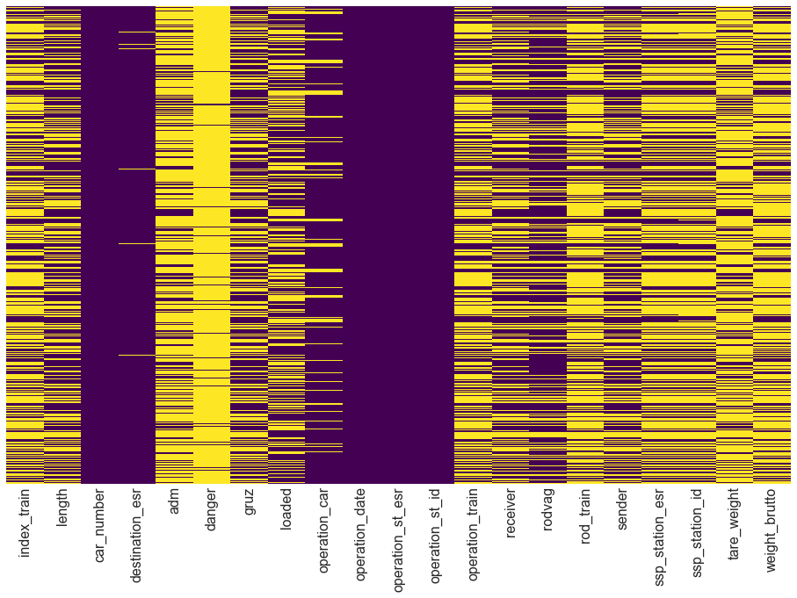
Выявленные пропуски в базе данных
Данная тепловая карта показывает пропуски в данных. Как видим из всех столбцов у нас без пропусков только 2 и еще 2 еще имеют пропуски меньше 0.5%. В остальных столбцах пропуски достигают до 95%.
Согласно комментария ментора - в основном пропуски связаны с неполным переносом данных из таблицы с операциями по поездам.

Slide 12
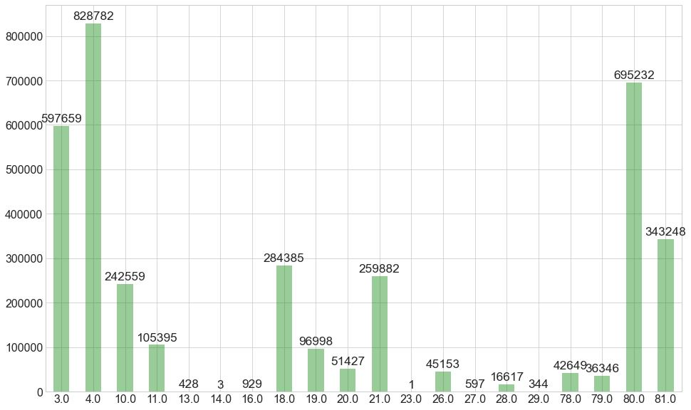
Общее количество операций
Исключения из состава | 597 тыс
Разгрузки | 374 тыс
Погрузки | 730 тыс
Подача на ПП | 695 тыс
Уборка с ПП | 343 тыс
Включения в состав | 828 тыс
Данные включают операции с ж/д вагонами за июль 2020
Заметна несбалансированность набора. За период данных отправлено дополнительно 230 тыс вагонов (здесь возможно 3 операция не попала в график ?).
Операции перемещения по путям занимают значительную долю по количеству и длительности(времени после момента начала этой операций до момента начала следующей).

Slide 13
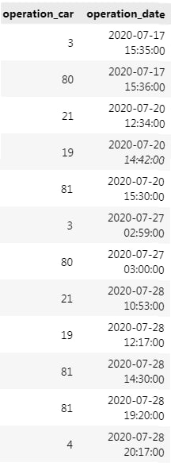
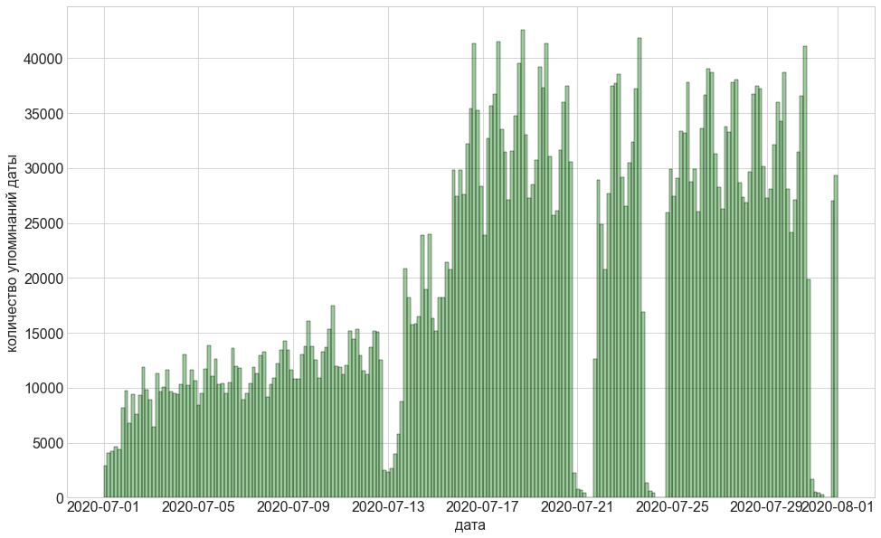
Количество записей по операциям
Данные в наборе распределены неравномерно. Есть странные пропуски по дням, например Аномальный провал в количестве данных в период с 18.00 20.07.2020 по 18.00 21.07.2020. В результате - нелогичное поведение вагона (разрывы в цепочках обработки).

Slide 14
Нарушение логики нумерации вагонов.
Найдено 44 вагона, у которых по одному car_number значится 2 разных собственника adm.
При выборочной проверке нескольких вагонов, поведение одного (№58680059) показалось странным, т.к. примерно в одно и то же время находился в разных станциях. В ходе дальнейшей проверки выяснилось, что это 2 соседние станции, в 10 км друг от друга. Этот вагон реально уехал из одной, через 30 минут засветился на другой и еще через 40 минут вернулся в исходную точку. Описанный случай является не отлавливаемым выбросом для ежедневного формирования прогноза количества вновь отправленных поездов. Если такие выбросы значимы - необходимо повышать частоту уточнения прогнозов.

Slide 15
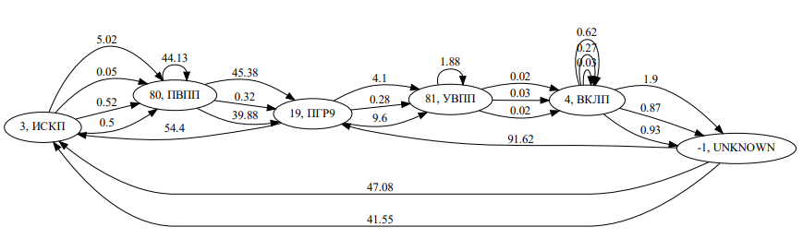
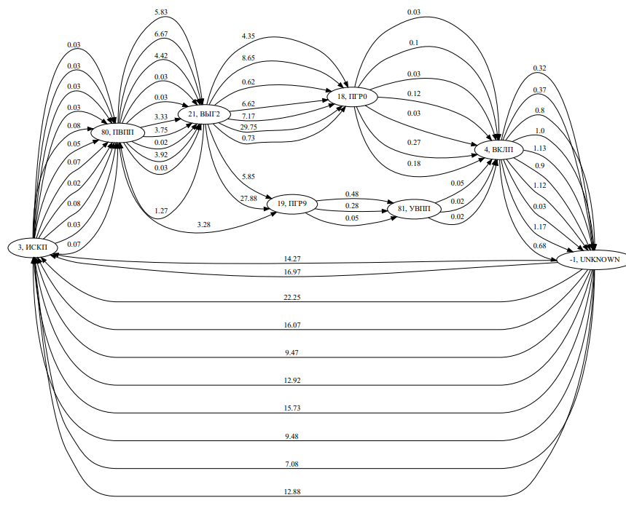
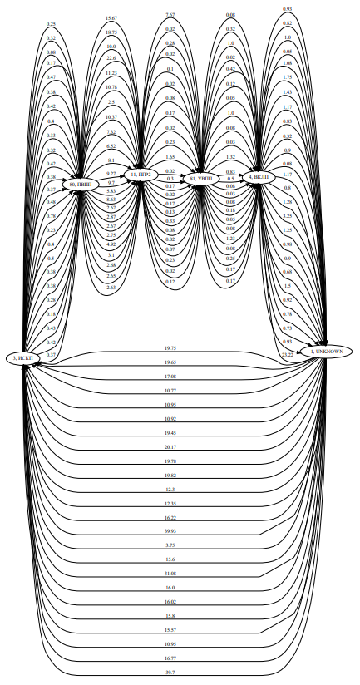
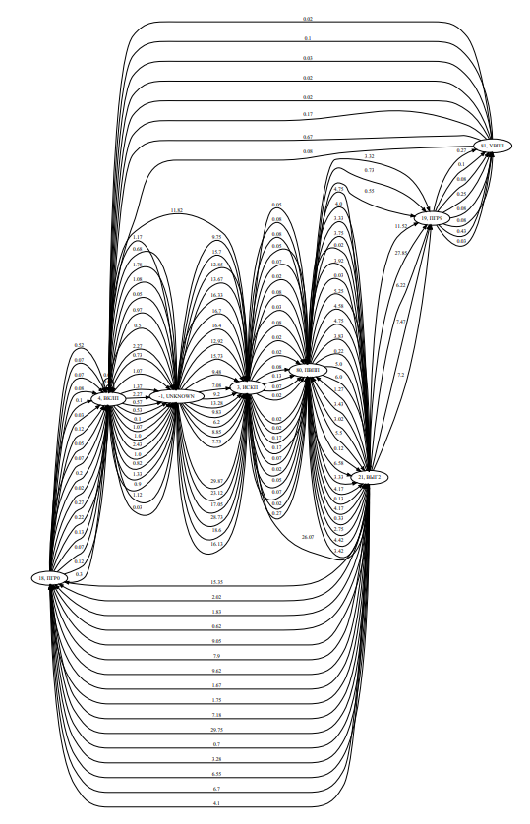
Анализ графов обслуживания вагонов на станции
Цепочки обработки вагона однотипны и стабильны. Их можно выделить. На станциях, которые встречаются чаще, просто увеличивается количество повторов одинаковых цепочек. Можно предположить что все вагоны того же типа будут обрабатываться по сходной цепочке.
Можно подтвердить гипотезу о том, что специалист может выявить шаблоны движения вагонов в ходе выгрузки-погрузки без выезда на место.
При обработке вагона для его нового отправления могут занять значительное время операции не связанные с выгрузкой (2Х) и/или погрузкой (1Х). Это в первую очередь 80,81 операции - подача/уборка вагона на/с подъездных путей. Для прогнозирования времени обработки вагона они могут иметь решающее значение.
Время обработки одного вагона может быть меньше 24 часов (например, в случае небольшой дистанции пробега вагона с грузом). Такие обработки могут создавать сложности при формировании ежедневного прогноза отправки на ближайшие 36-48 часов. Необходимо будет формировать прогноз чаще, например каждые 12 часов - если это необходимо.
Подробности приведены в приложении.

Slide 16
Анализ цепочек вновь отправленных вагонов (MVP)
Из представленных данных сформирована простая таблица (MVP) вида:
operation_st_esr | уник номер станции
car_number | уник номер вагона
start3_date | дата/время начала операции исключения вагона из ж/д состава
end4_date | дата/время начала операции включения вагона в ж/д состав
1Xduration | [ч], длительность погрузки, обязательно включая операцию 1Х и часть операций подачи-уборки вагона
2Xduration | [ч], длительность разгрузки аналогично для операций 2Х
duration | длительность между 3 и 4 операциями=сумма 1Х+2Х
Таблица может быть использована для анализа статистики длительностей разгрузки - погрузки. Для прогнозирования нужны дополнительные признаки (тип вагона, характер груза, масса груза,...).

Slide 17
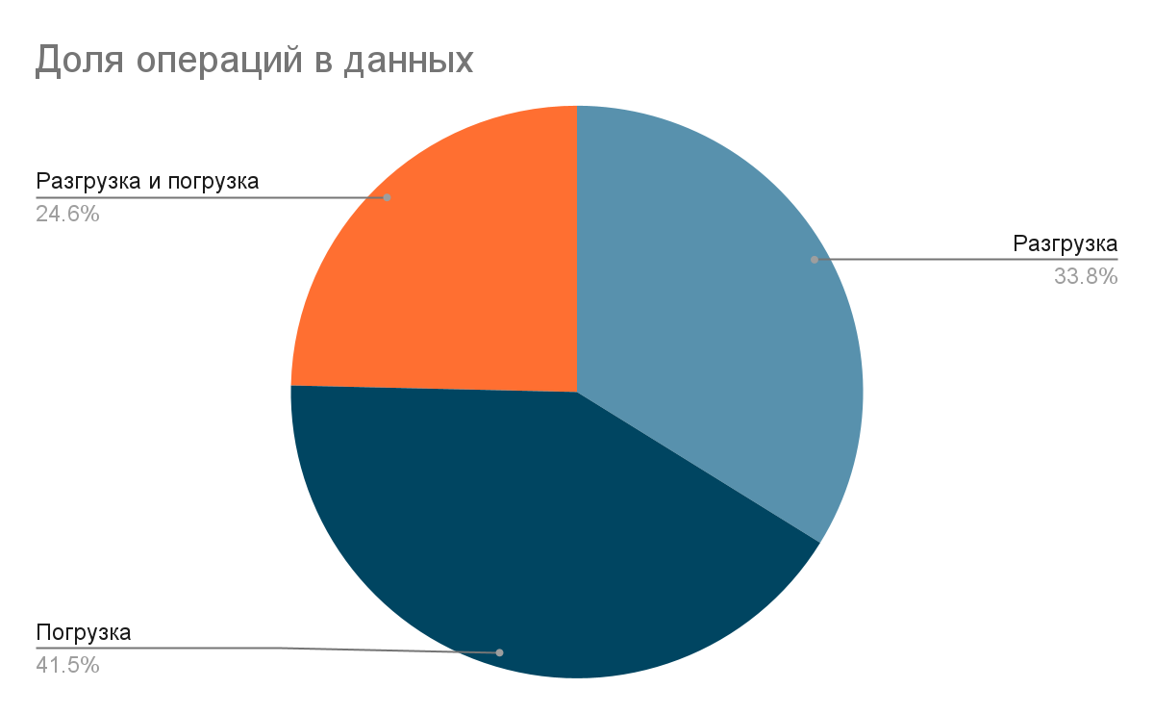
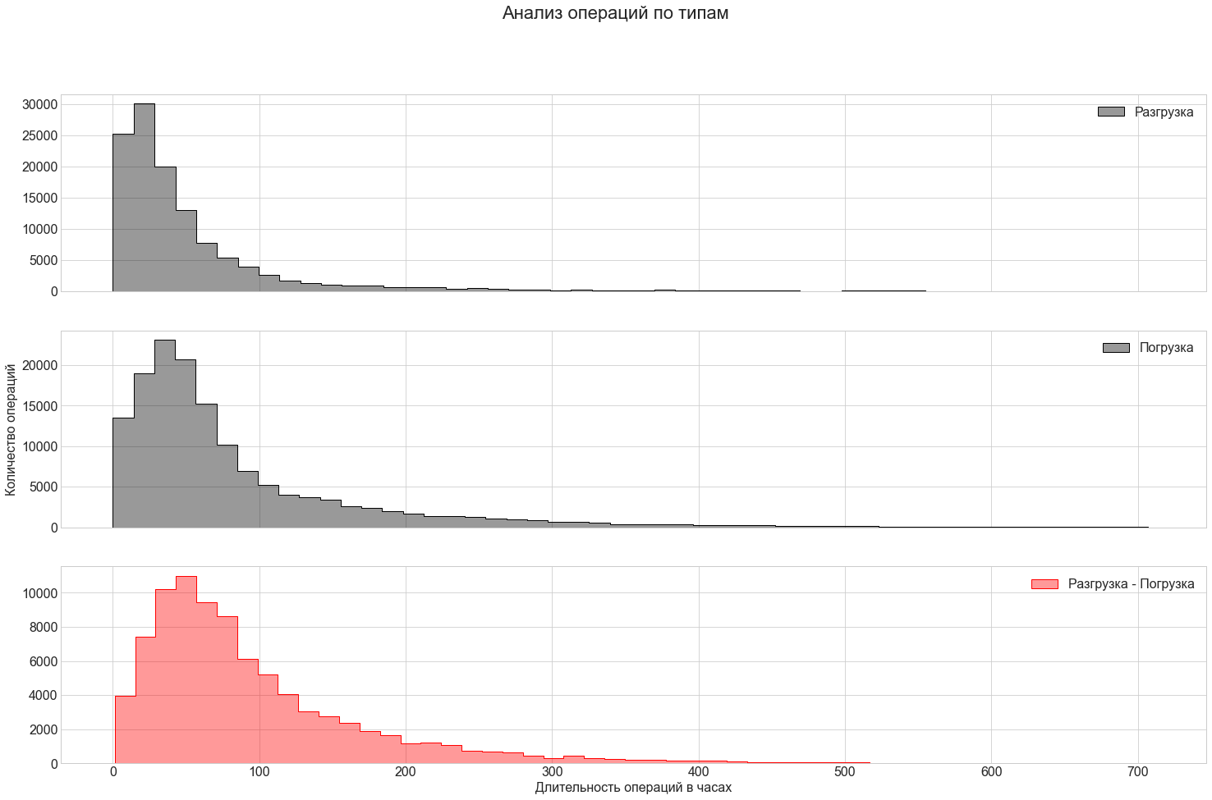
Анализ операций по типам
Данные в полном наборе распределены равномерно и особых отличий по типу не заметно. Заметны длинные хвосты распределений длительности операций по типам.

Slide 18
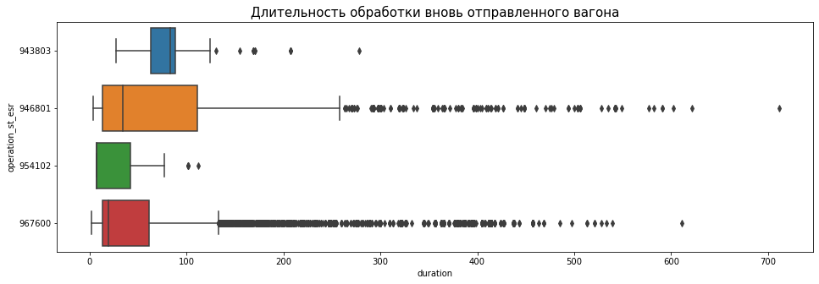
Выборочный анализ обслуживания вагонов
Первоначально был сформирован выборочный набор для анализа по 4м станциям:
На основе предоставленных данных могут быть сформированы записи по операциям новой отправки вагонов в одной строке. Статистический анализ и последующая реализация ML задачи лучше производятся на таких строках.
Необходимо согласовать формат представления таких записей ( включение отдельных столбцов по операциям движения вагона по станции (80,81)и прочим операциям.
Вызывают опасения возможность ежедневного планирования при наличии операций новой отправки длительностью менее 24 часов.
Различия в средней длительности обслуживания вагона заметны, однако не понятно - общая ли это тенденция или индивидуальные особенности станций.
Детали приведены в Приложении.

Slide 19
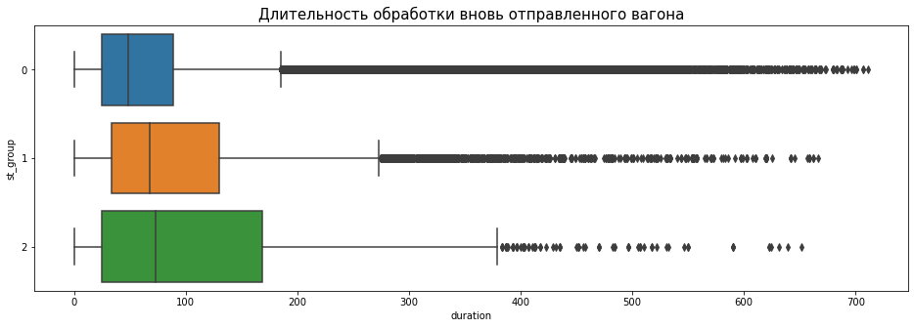
Анализ обслуживания вагонов на полном наборе
Формирование записей по операциям новой отправки вагонов в одной строке занимает на полном наборе значительное время (порядка 10 часов). Это связано с проверками цепочек операций с вагонами на станции на интерпретируемом языке. Возможно это время удастся сократить при переходе на SQL или к векторым операциям pandas.
Операции обработки длительностью менее 24 часов составляют существенную часть набора. Вызывают опасения возможность ежедневного планирования при наличии операций новой отправки длительностью менее 24 часов.
Все операции характеризуются длинными хвостами распределения. При разработке решения надо понять и принять решение по обрубанию хвостов распределений.
Возможно, тенденция стабильная на уровне одной станции и необходимо будет разработать простые модели по количеству станций.
Подробности в приложении.

Slide 20
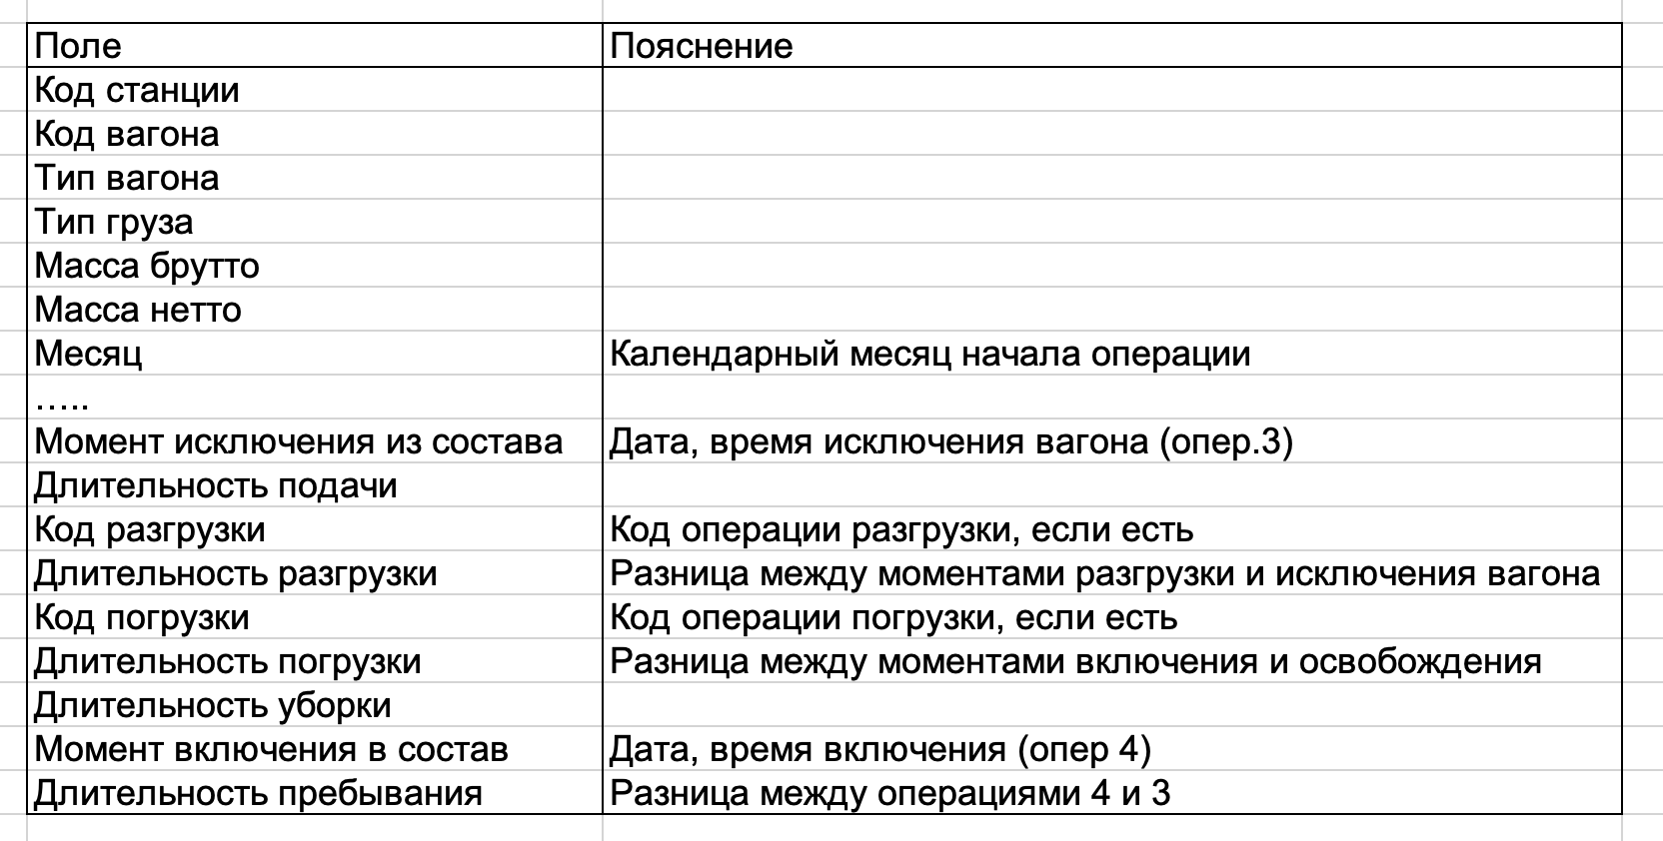
Таблица прогнозирования времени обработки
Таблица предполагается состоящей из двух частей:
Коды и признаки из исходной таблицы (состав надо уточнить)
Укрупненная цепочка анализа времени подачи-разгрузки- погрузки-уборки вагона
ML задача будет относиться к типу обычных регрессий (или классификаций)

Slide 21
Подтверждение гипотез
Цепочки операций на станциях стабильны и могут быть изучены без выезда и проведения интервью на месте. Длительность операции может варьироваться в пределах, которые необходимо определить. | Подтверждено
Предоставленные данные могут быть преобразованы к формату записей о длительности времени обработки вновь отправляемых вагонов. | Подтверждено
Такие записи могут быть использованы в качестве входных данных для задачи машинного обучения с учителем. | Подтверждено
Такие записи могут быть использованы в качестве входных данных для задачи машинного обучения с учителем. | Не хватило времени

Slide 22
Приложения

Slide 23
Анализ графов обслуживания на станции

Slide 24
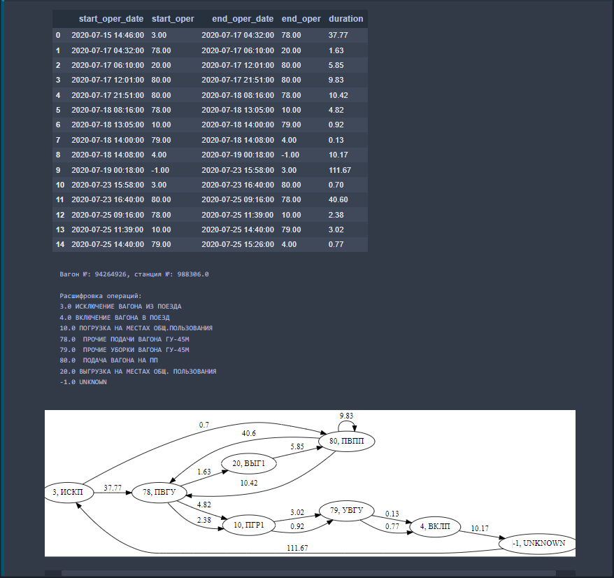
Пример анализа случайной пары
Для анализа использован ноутбук XXX
В таблице перечислены даты и номера операций. В каждой строке начальная операция -> следующая за ней операция -> разница в часах между ними.
В таблице встречается код операции NaN. Пропуск в поле operation_st_esr почти всегда идет в цепочках после операции 4 за короткое время, а после nan через продолжительное время идет операция 3. Вероятнее всего nan означает конец жизненного цикла вагона на станции (например, отправление поезда со станции).

Slide 25
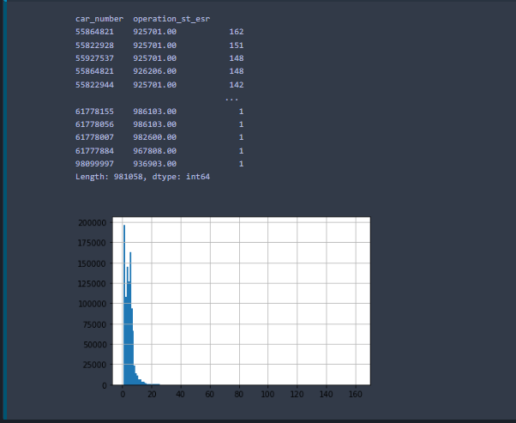
Анализ пар “станция-вагон”
Подавляющее большинство встречается менее 10 раз. Для дальнейшего анализа будут использованы самые популярные пары.
Кол-во операций | 1 | … | 5 | … | 10 | … | 15 | … | 20 | … | 40 | … | 60 | … | 80 | … | 100 | … | 162
Частота | 196511 | … | 163086 | … | 11512 | … | 2192 | … | 856 | … | 39 | … | 24 | … | 4 | … | 13 | … | 1

Slide 26
Вагон № 55864821 станция № 925701.0
3.0 ИСКЛЮЧЕНИE ВАГОНА ИЗ ПОЕЗДА
4.0 ВКЛЮЧЕНИE ВАГОНА В ПОЕЗД
80.0 ПОДАЧА ВАГОНА НА ПП
81.0 УБОРКА ВАГОНА С ПП
18.0 ПОГРУЗКА БЕЗ ЗАЧЕТА В ПОГРУЗКУ
19.0 ПОГРУЗКА БЕЗ ЗАЧЕТА В ПОГРУЗКУ НА ПП
21.0 ВЫГРУЗКА НА ПП
-1.0 UNKNOWN

Slide 27
Вагон № 55864821
станция № 926206.0
Расшифровка операций:
3.0 ИСКЛЮЧЕНИE ВАГОНА ИЗ ПОЕЗДА
4.0 ВКЛЮЧЕНИE ВАГОНА В ПОЕЗД
11.0 ПОГРУЗКА НА ПП
80.0 ПОДАЧА ВАГОНА НА ПП
81.0 УБОРКА ВАГОНА С ПП
-1.0 UNKNOWN

Slide 28
Вагон № 55514384
станция № 925701
Количество повторов 66
3.0 ИСКЛЮЧЕНИE ВАГОНА ИЗ ПОЕЗДА
4.0 ВКЛЮЧЕНИE ВАГОНА В ПОЕЗД
80.0 ПОДАЧА ВАГОНА НА ПП
81.0 УБОРКА ВАГОНА С ПП
18.0 ПОГРУЗКА БЕЗ ЗАЧЕТА В ПОГРУЗКУ
19.0 ПОГРУЗКА БЕЗ ЗАЧЕТА В ПОГРУЗКУ НА ПП
21.0 ВЫГРУЗКА НА ПП
-1.0 UNKNOWN

Slide 29
Вагон № 30027791
станция № 903204
3.0 ИСКЛЮЧЕНИE ВАГОНА ИЗ ПОЕЗДА
4.0 ВКЛЮЧЕНИE ВАГОНА В ПОЕЗД
80.0 ПОДАЧА ВАГОНА НА ПП
81.0 УБОРКА ВАГОНА С ПП
19.0 ПОГРУЗКА БЕЗ ЗАЧЕТА В ПОГРУЗКУ НА ПП
-1.0 UNKNOWN

Slide 30
Анализ графов обслуживания вагонов на станции
Цепочки обработки вагона однотипны и стабильны. Их можно выделить. На станциях, которые встречаются чаще, просто увеличивается количество повторов одинаковых цепочек. Можно предположить что все вагоны того же типа будут обрабатываться по сходной цепочке.
Можно подтвердить гипотезу о том, что специалист может выявить шаблоны движения вагонов в ходе выгрузки-погрузки без выезда на место.
При обработке вагона для его нового отправления могут занять значительное время операции не связанные с выгрузкой (2Х) и/или погрузкой (1Х). Это в первую очередь 80,81 операции - подача/уборка вагона на/с подъездных путей. Для прогнозирования времени обработки вагона они могут иметь решающее значение.
Время обработки одного вагона может быть меньше 24 часов (например, в случае небольшой дистанции пробега вагона с грузом). Такие обработки могут создавать сложности при формировании ежедневного прогноза отправки на ближайшие 36-48 часов. Необходимо будет формировать прогноз чаще, например каждые 12 часов - если это необходимо.
Подробности приведены в приложении _

Slide 31
2. Выборочный анализ 4х станций

Slide 32
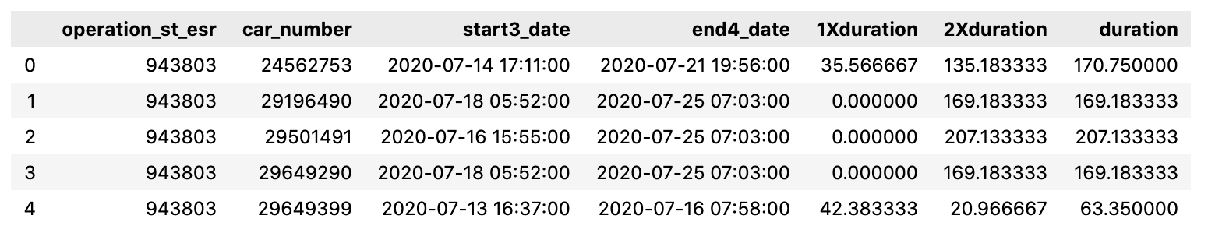
MVP таблицы анализа длительности
Формирование таблицы занимает длительное время - порядка 10 часов. Для формирования требуются сложные логические проверки цепочек операций с вагонам, реализованные в интерпретируемом коде.
Ограниченный набор данных сформирован для 4х станций, выделенных по разной интенсивности новой отправки вагонов.
№ станции | Кол-во цепочек
967600 | 19332
946801 | 2003
943803 | 116
954102 | 111

Slide 33
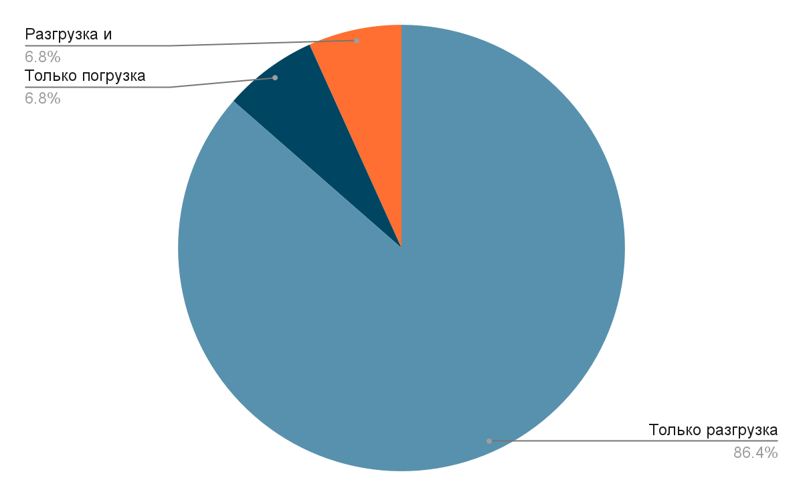
Репрезентативность выборки
Пробная выборка не совсем сбалансирована. В нее попали станции в основном с разгрузкой (подача, разгрузка,уборка).

Slide 34
Общая длительность операций новой отправки
Заметна общая тенденция снижения средней длительности операции новой отправки с ростом интенсивности грузооборота. Однако вагон может находиться на станции очень долго - выбросы могут быть значительны.

Slide 35
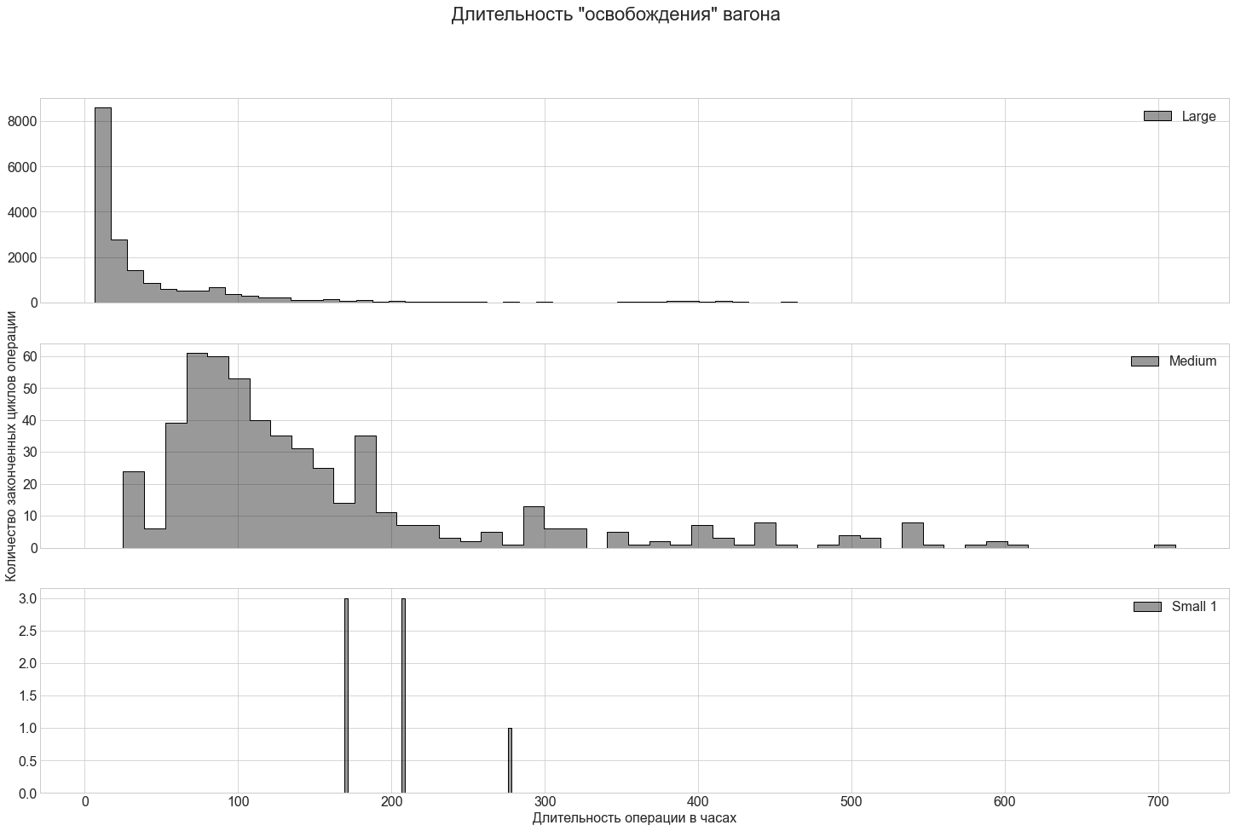
Длительность операций “освобождения” вагона
Анализируются только операции освобождения (подача, разгрузка, уборка) загруженного вагона (N=167751). Вагон вновь отправлен со станции пустым.

Slide 36
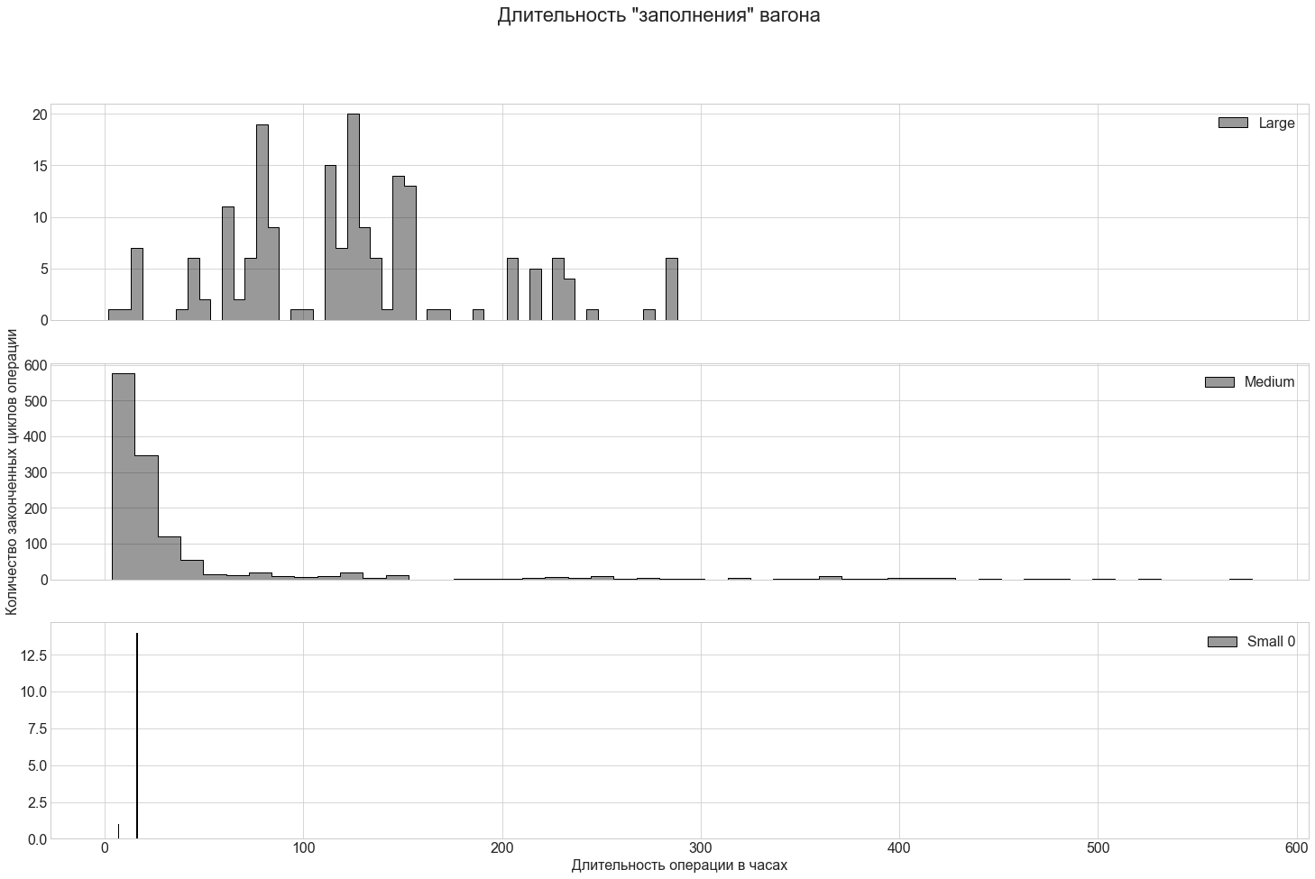
Длительность операций “заполнения” вагона
В данном случае анализируются только операции “заполнения” (подача, погрузка, уборка) пустого вагона. N=13194

Slide 37
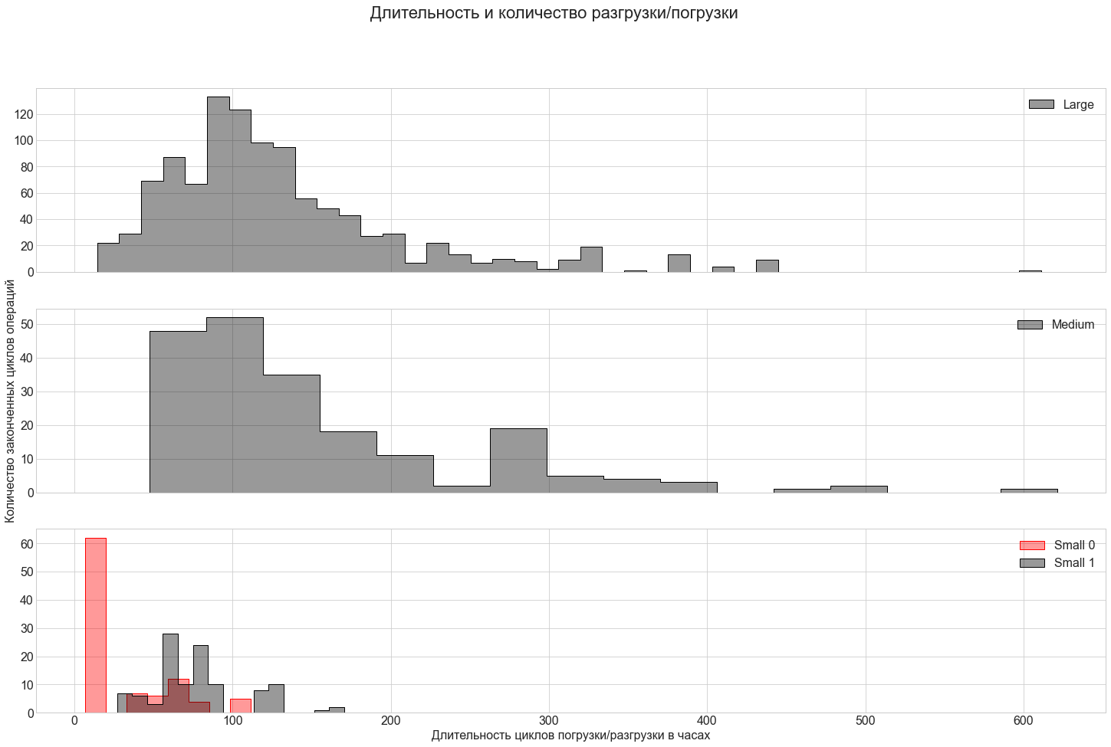
Длительность разгрузки-погрузки вагонов
В выборке анализируются только операции (N=13113), связанные с разгрузкой и последующей погрузкой вновь отправляемых вагонов.

Slide 38
Выборочный анализ обслуживания вагонов
На основе предоставленных данных могут быть сформированы записи по операциям новой отправки вагонов в одной строке. Статистический анализ и последующая реализация ML задачи лучше производятся на таких строках.
Необходимо согласовать формат представления таких записей ( включение отдельных столбцов по операциям движения вагона по станции (80,81)и прочим операциям.
Вызывают опасения возможность ежедневного планирования при наличии операций новой отправки длительностью менее 24 часов.
Различия в средней длительности обслуживания вагона заметны, однако не понятно - общая ли это тенденция или индивидуальные особенности станций.

Slide 39
3. Анализ на полном наборе станции

Slide 40
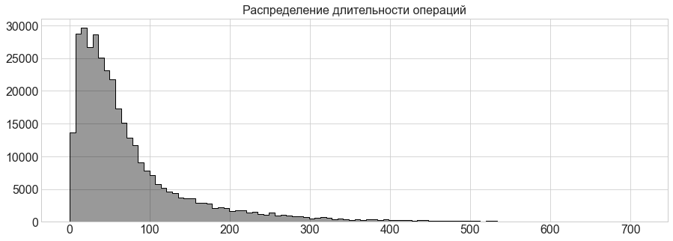
Анализ всех операций
Набор всех операций имеет ту же структуру полей, что и набор операций по 4м станциям. N=2 456 398
Операции распределены неравномерно по станциям и в основном представлены слабо загруженными станциями. Для целей дальнейшего анализа выделены три группы: до 40 операций, до 250 операций и свыше 250 операций
Операций длительностью менее 24 часов - 570 437 (23%).
Квантиль | Кол-во операций
25% | 20
50% | 96
75% | 394
95% | 2368

Slide 41
Общая длительность операций по группам станций
0 | > 250 операций
1 | 40 < операций < 250
2 | < 40 операций
Подтверждается общая тенденция снижения средней длительности операции новой отправки с ростом интенсивности грузооборота на станции. Однако вагон может находиться на станции очень долго - выбросы могут быть значительны.

Slide 42
Анализ операций по типам
Данные в полном наборе распределены равномерно и особых отличий по типу не заметно.

Slide 43
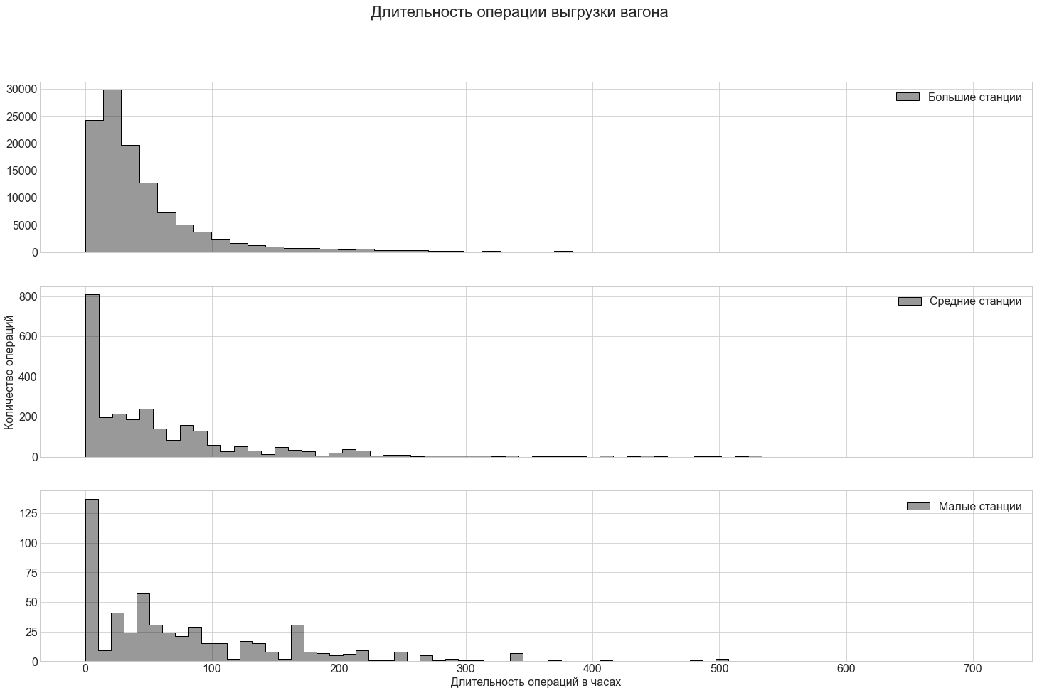
Длительность операций “освобождения” вагона
В полном наборе анализируются только операции освобождения (подача, разгрузка, уборка) загруженного вагона (N= 1 187 970). Вагон вновь отправлен со станции пустым.

Slide 44
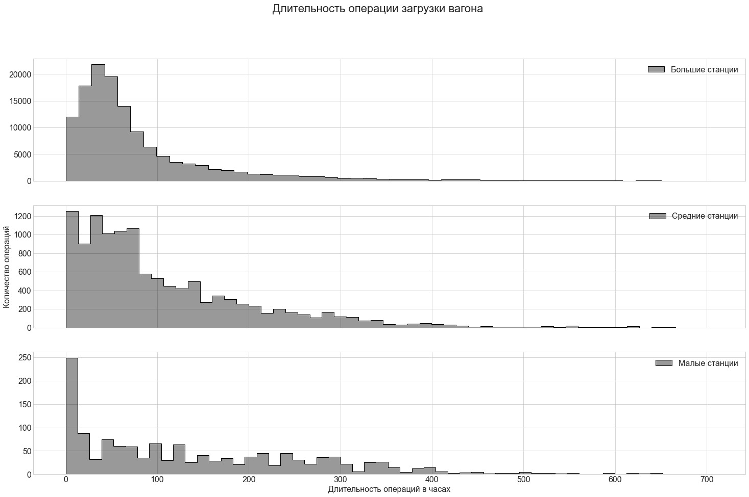
Длительность операций “заполнения” вагона
В полном наборе анализируются только операции “заполнения” (подача, погрузка, уборка) пустого вагона. N=1458720
В данном случае быстрее грузятся вагоны на станциях со слабой загрузкой. Но выбросы все равно есть.

Slide 45
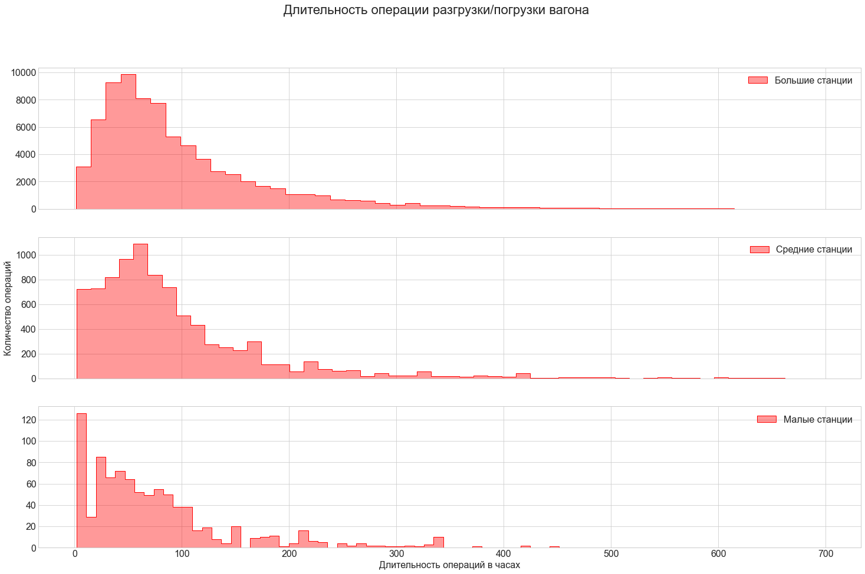
Длительность разгрузки-погрузки вагонов
В выборке из полного набора анализируются только операции (N=865190), связанные с разгрузкой и последующей погрузкой вновь отправляемых вагонов.
Здесь зависимость имеет другой характер.

Slide 46
Анализ обслуживания вагонов на полном наборе
Формирование записей по операциям новой отправки вагонов в одной строке занимает на полном наборе значительное время (порядка 10 часов). Это связано с проверками цепочек операций с вагонами на станции на интерпретируемом языке. Возможно это время удастся сократить при переходе на SQL или к векторым операциям pandas.
Операции обработки длительностью менее 24 часов составляют существенную часть набора. Вызывают опасения возможность ежедневного планирования при наличии операций новой отправки длительностью менее 24 часов.
Все операции характеризуются длинными хвостами распределения. При разработке решения надо понять и принять решение по обрубанию хвостов распределений.
Возможно, тенденция стабильная на уровне одной станции и необходимо будет разработать простые модели по количеству станций.

Slide 47
4. Литература, ноутбуки, команда

Slide 48
Источники.
справочники ржд - Справочники
Технология и управление работой станций и узлов
Организация работы сортировочной станции - https://studbooks.net/2455347/tehnika/organizatsiya_raboty_sortirovochnoy_stantsii
Единая сетевая разметка — Википедия
Приказ МПС РФ от 29.09.2003 N 67 "Об утверждении Порядка разработки и определения технологических сроков оборота вагонов и технологических норм погрузки грузов в вагоны и выгрузки грузов из вагонов" | ГАРАНТ

Slide 49
Ноутбуки с кодом для отдельных подзадач
№ | Название файла ipynb | Краткое описание выполняемой подзадачи
1 | op34_time_calc.ipynb | Из всех событий в исходной базе(statistics-07-20.csv) сформировать записи, содержащие информацию о длительности каждого законченного цикла обмена грузами между вагоном и станцией. Необходимое время для обработки базы составляет 10часов.
2 | op34_firstbase.ipynb | Скрипт для обработки первой базы “VIVSD_ASOUP_V_OPER_V2.3DAYS.600000-616000.hashed.1.csv”; назначение аналогично скрипту op34_time_calc.ipynb, но реализовано значительно меньше проверок. Необходимое время работы - несколько минут.
3 | DS-1.ipynb | Статистический анализ (гистограммы) анализа длительности операций по 4м выборочным станциям
4 | DS-2.ipynb | Статистический анализ (гистограммы) анализа длительности операций по полному набору данных
5 | Хакатон(static).ipynb | Анализ одномерных данных и графическое представление. Сделана попытка реализаций подсчета времени м/д операциями, с применением встроенных средств Pandas(alfa-verion)
6 | Probability algorithm Max Andriichuk.ipynb | Реализован алгоритм вычисляющии самую популярную операцию на станции после текущей. После этого переходит к следующей самой популярной операции прибавляя ее среднюю длительность. И так далее, пока не наткнется на операцию 4 "ВКЛЮЧЕНИЕ В ПОЕЗД" или NAN. В итоге суммирует вероятность этой цепочки и общую предполагаемую длительность.
7 | RZD_graphs.ipynb | Содержит функцию для построения графа последовательности операций для заданного вагона на заданной станции
8 | RZD_chains.ipynb | Содержит функцию определения последовательностей операций (цепочки) вагонов на всех станциях. Жизненный цикл вагона на станции заканчивается, когда признак Код операции ВМ АСОУП == nan (эти циклы хорошо видны на графах). По сформированным цепочкам (топ 5 по популярности) построены графики распределения продолжительности цепочки в разрезе рода вагона и в разрезе рейтинга станции (частые-редкие)

Slide 50






Состав команды
Аверкин Степан | Андрийчук Максим | Бут Геннадий | Волков Всеволод | Николаев Илья | Табольжин Владимир
Санкт-Петербург | Самара | Москва | Москва | Санкт-Петербург | Томск
DS, ML | DS, ML | NLP, TSF, GAI | DS,ML,DL | DS, ML, CV | DS, ML

